Slide 1
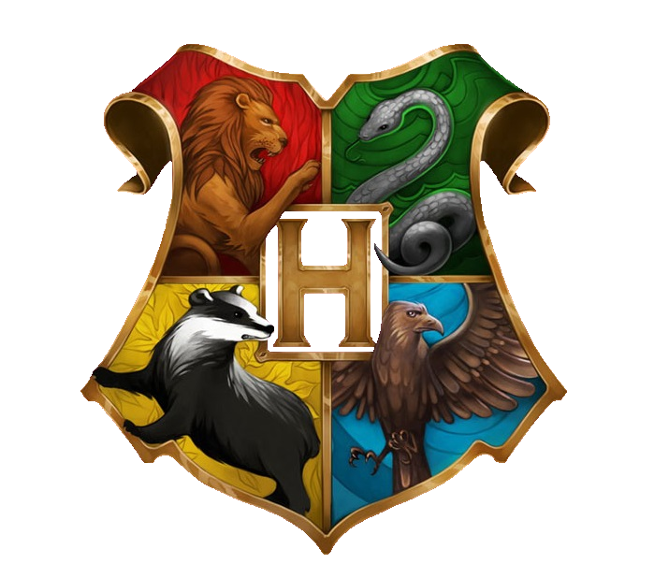
Harry potter
i kamień filozoficzny
Lekturownik
Opracowany przez Mikołaja Dyczkowskiego (kl. VI E)

Slide 2
2. Główni bohaterowie
SPIS TREŚCI
1. Harry Potter – Jaki to gatunek literatury ?
3. Bohaterowie poboczni
4. Czas i miejsce akcji
5. Plan wydarzeń
6. Główne motywy
7. Moja opinia o książce
8. O AUTORCE - J. k. rowling
9. Ciekawostki o ekranizacji książki

Slide 3
1. Harry Potter – Jaki to gatunek literatury ?
Seria o Harrym Potterze należy do gatunku literatury fantastycznej.
Pojawiają się w niej magia i czary oraz baśniowe zwierzęta takie jak Puszek, czyli trójgłowy pies strzegący klapy prowadzącej do kamienia filozoficznego.
Przynajmniej w pierwszych dwóch książkach serii wyraźnie widać podział na to kto jest dobry, a kto jest zły. Począwszy od części trzeciej ta równowaga zostaje zachwiana, a wybory bohaterów stają się trudne.
Narracja w książce jest prowadzona w trzeciej osobie, a narrator jest wszechwiedzący.

Slide 4
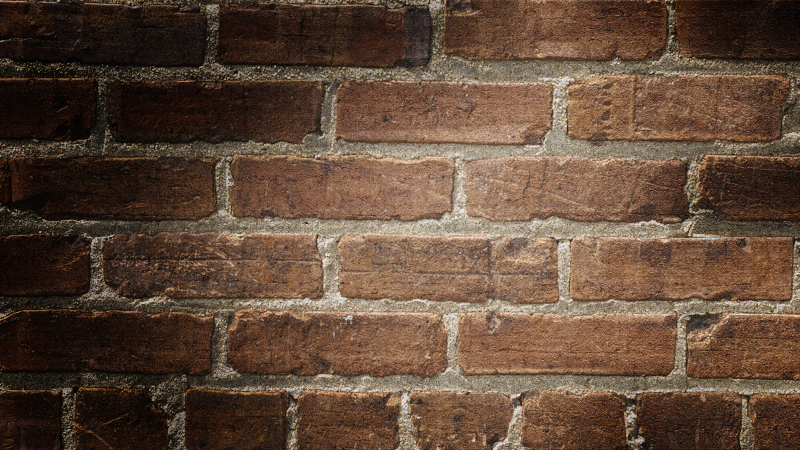
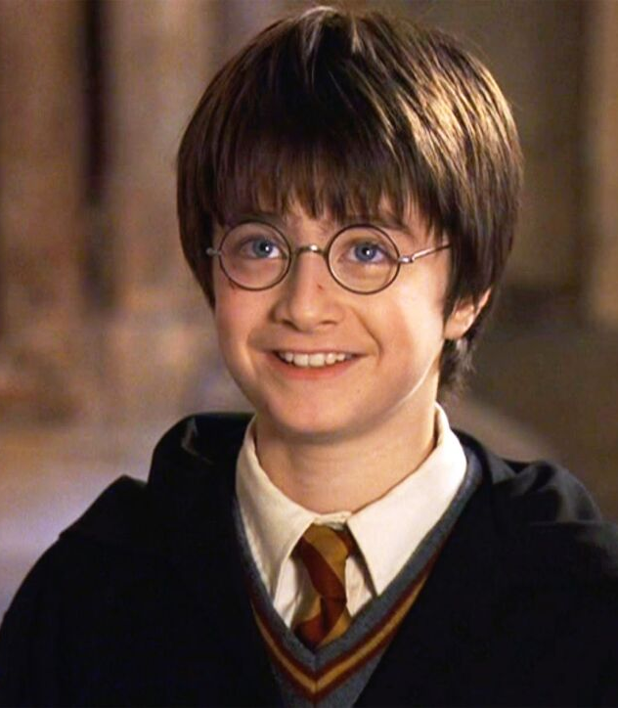
2. Główni Bohaterowie
Harry Potter
Chłopiec widoczny na zdjęciu to Harry Potter. Jest on główną postacią omawianej lektury. Nosi na sobie czarną szatę, szarą kamizelkę oraz białą koszulę z żółto-czerwonym krawatem. Harry posiada też charakterystyczne okrągłe okulary w czarnych oprawkach. Chłopiec ma niebieskie oczy i czarne włosy. Jego przyjaciółmi są Ron i Hermiona. Harry jest odważny, zdolny i miły. Dyrektor szkoły Albus Dumbledore bardzo lubi tego ucznia. Chłopiec pochodzi Gryffindoru.

Slide 5
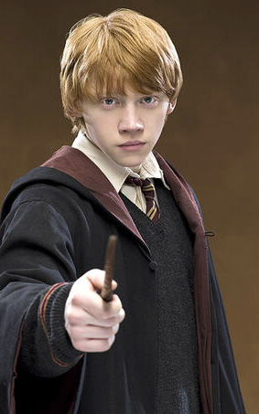
2. Główni Bohaterowie
Ronald weasley
Ten wysoki, szczupły chłopiec o rudej czuprynie i piegowatej sympatycznej twarzy to Ron Weasley, bliski przyjaciel Harry'ego Pottera. Jego cechy charakteru to porywczość, nadwrażliwość na własnym punkcie, upór a jednocześnie koleżeńskość i uczynność. Pochodzi z bardzo biednej rodziny. Ma pięciu braci i młodszą od siebie siostrę. Ron poznał Harry’ego na tajemniczym peronie 9 i ¾. Połączyła ich szczera i długotrwała przyjaźń. Jest z Gryffindoru.

Slide 6
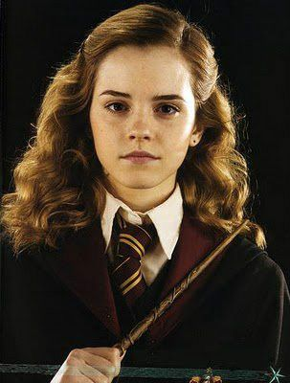
2. Główni Bohaterowie
hermiona granger
Dziewczynka z gęstymi, kasztanowymi włosami przedstawiona na zdjęciu to Hermiona Granger, przyjaciółka Harry’ego i Rona. Hermiona jest prymuską w szkole. Jej niesamowita pilność i zaangażowanie w naukę wynikają z tego, że pochodzi ona z rodziny mugoli. W takiej rodzinie nikt nie był czarodziejem. Dlatego dziewczynka czasami jest uważana przez innych za zarozumiałą i pewną siebie, a tak naprawdę jest miłą, inteligentną i uczynną osobą. Jest z Gryffindoru.

Slide 7
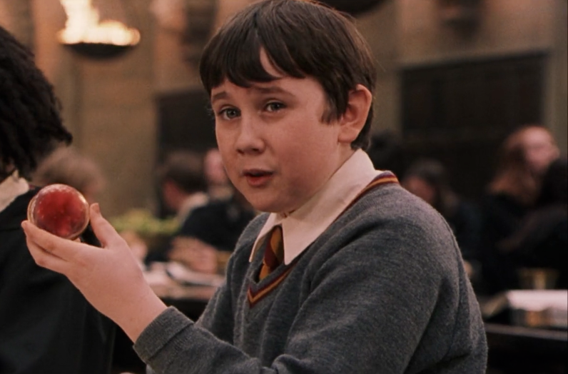
3. Bohaterowie poboczni
Neville longbottom
Widoczny na zdjęciu tłuściutki, pyzaty i niepozorny chłopiec to Neville Longbottom. Jest on kolegą Harry’ego ze szkoły i w przeciwieństwie do Hermiony nauka przychodzi mu niezwykle trudno. Zwłaszcza nie daje sobie rady z ćwiczeniami sprawnościowymi takimi jak latanie na miotle. Przez swoją nieporadność ściąga kłopoty na siebie i otoczenie. Neville ma też zalety. Zna się na zielarstwie. Chłopiec najbardziej nie lubi eliksirów ze względu na nauczyciela. Jest z Gryffindoru.

Slide 8
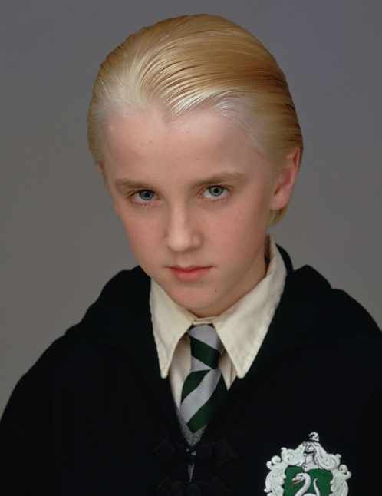
3. Bohaterowie poboczni
Draco malfoy
Blondyn, który spogląda na nas ze zdjęcia to zarozumiały Draco Malfoy, którego ojciec jest pracownikiem Ministerstwa Magii. Draco jest arogancki i niegrzeczny. Wynosi się ponad innych i uwielbia się popisywać. Dlatego nie zostaje przyjęty przez Harry’ego do grona przyjaciół. Od tego momentu Draco traktuje Harry’ego jako głównego wroga. Jest ze Slytherinu.

Slide 9
3. Bohaterowie poboczni
Albus dumbledore
Sędziwy pan zdjęciu to Albus Dumbledore. Jest on profesorem oraz dyrektorem Szkoły Magii w Hogwarcie. Profesor Dumbledore jest lubianym i szanowanym przez uczniów nauczycielem. Jest on ceniony za tolerancyjne podejście do dzieci oraz sprawiedliwość w ich ocenianiu. Albus Dumbledore jest zdecydowanie najodważniejszym i najpotężniejszym czarodziejem w oczach swoich uczniów. Potwierdza to jego zaangażowanie w ochronę dzieci przed śmierciożercami.

Slide 10
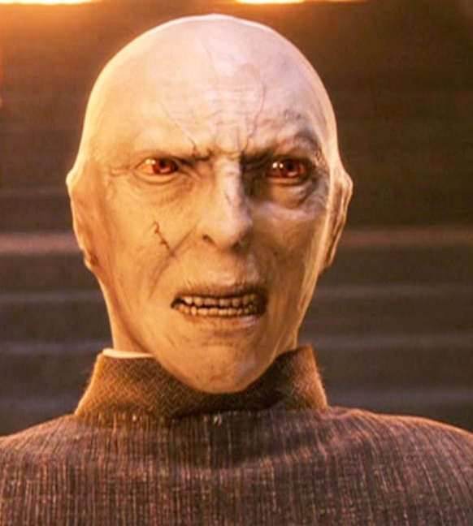
3. Bohaterowie poboczni
Lord voldemort
Ten człowiek o przerażającej twarzy to Lord Voldemort, który jest potężnym czarnoksiężnikiem i dawnym uczniem Hogwartu. Ma on na sumieniu morderstwo rodziców Harry’ego – państwa Lilly i Jamesa Potterów. Przez długi czas nie ujawniał się, gdyż stracił swoją moc magiczną, ale nie umarł. Istnieje i chce odzyskać dawną moc i władzę. Aby to osiągnąć chce ukraść ukryty w Hogwarcie, obdarzony niezwykłą mocą – Kamień Filozoficzny. Jego celem jest też zemsta na Harrym, który ostatecznie go pokonuje i skazuje na wygnanie.

Slide 11
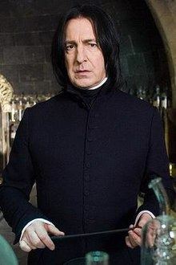
3. Bohaterowie poboczni
Severus snape
Widoczny na zdjęciu mężczyzna o czarnych oczach i włosach to Severus Snape. Jest on nauczycielem w Hogwarcie, ekspertem od eliksirów i opiekunem Slytherinu. Zwykle chodzi ubrany na czarno i nosi długą pelerynę. Zawsze chciał posiąść pozycję nauczyciela obrony przed czarną magią. Jest niemiły i złośliwy, nie cierpi Harry'ego i zawsze stara się mu dokuczyć. Jego pupilkiem jest Draco Malfoy.

Slide 12
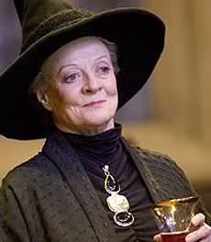
3. Bohaterowie poboczni
Minerwa mcgonagall
Profesorka w kapeluszu to Minerwa McGonagall - nauczycielka transmutacji i opiekunka Gryffindoru. Jest ona wysoka i szczupła. Ma czarne włosy uczesane w kok. Co ciekawe potrafi się zamieniać w kotkę. Jest miła i opiekuńcza chociaż też zasadnicza i zdecydowana.

Slide 13
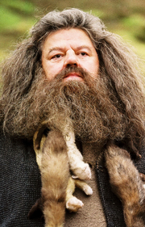
3. Bohaterowie poboczni
Rubeus hagrid
Miły i dobroduszny starzec na zdjęciu to Rubeus Hagrid, przyjaciel Harry’ego, Rona i Hermiony. Jest on gajowym i klucznikiem Hogwartu. Mieszka na skraju Zakazanego Lasu. Dawno temu był uczniem Szkoły Czarodziejów, ale nie ukończył nauki. Mimo to posługuje się magią potajemnie używając do tego celu połamanej różdżki, która jest ukryta w parasolu. To Rubeus poinformował Harry’ ego w dniu jego 11 urodzin, że jest on czarodziejem. Poza tym gajowy i klucznik Hogwartu fascynuje się potworami, a zwłaszcza smokami.

Slide 14
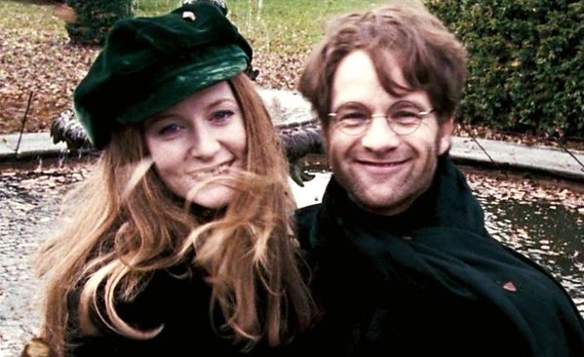
3. Bohaterowie poboczni
lilly i James Potterowie
Sympatyczna para na zdjęciu to Lilly i James Potterowie. Byli rodzicami Harry’ego i oddali za niego życie podczas walki z Voldemortem. Po ich śmierci Harry został powierzony pod opiekę swojej ciotki Petunii, która nie posiada zdolności magicznych.

Slide 15
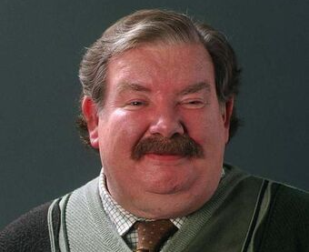
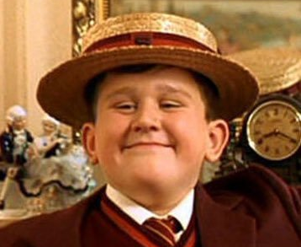
Dursleyowie
Rodzina na zdjęciu to państwo Dursleyowie: Petunia, Vernon i Dudley. Cała rodzina należy do mugoli. Petunia to siostra Lilly Potter. Jest ona zawistna, nietolerancyjna i ograniczona. Vernon jest mężem Petuni. Jest znudzonym życiem i zazdrosnym człowiekiem. Dudley to z kolei ich syn, który jest rozpieszczonym, głupim i bezczelnym chłopcem bez ambicji. Cała rodzinka mieszka w mieście Little Whinging w hrabstwie Surrey w Anglii.

Slide 16
4. Czas i miejsce akcji
CZAS AKCJI
Czas akcji nie jest ściśle określony. Prawdopodobnie są to czasy współczesne.
Akcja trwa łącznie około 12 lat – od momentu śmierci rodziców Harry’ ego aż do ukończenia przez niego pierwszego roku nauki w Hogwarcie.
MIEJSCA AKCJI
Londyn:
ulica Pokątna (mieściły się na niej sklepy z rzeczami potrzebnymi do szkoły magii i czarodziejstwa);
peron dziewięć i trzy czwarte (peron ukryty za murem z którego prowadzi pociąg do Hogwartu)
Miasteczko Little Whinging w hrabstwie Surrey w Anglii (miejsce zamieszkania Dursleyów)
Szkoła Magii i Czarodziejstwa w Hogwarcie (Hogwart prawdopodobnie położony jest gdzieś w Szkocji). Hogwart dzieli na cztery domy: Ravenclaw, Huflepuff, Gryffindor i Slytherin

Slide 17
5. Plan wydarzeń
Przyjęcie Harry’ego do drużyny Quidditcha.
Pokonanie górskiego trolla i uratowanie Hermiony.
Wygrana Gryfonów w pierwszym ligowym meczu Quidditcha
Odnalezienie przez Harry'ego zwierciadła Ain Eingarp.
Wiadomości o Nicolasie Flamelu.
Areszt i wyprawa do Zakazanego Lasu.
Przejście obok trójgłowego psa.
Pokonanie przeszkód strzegących Kamienia Filozoficznego.
Walka Harry'ego z Voldemortem o Kamień Filozoficzny.
Gryfindor zdobywcą Pucharu Domów.
Pobyt Harry'ego u rodziny Dursleyów.
Ujawnienie zdolności magicznych Harry’ego w ZOO.
Listy z Hogwartu.
Przybycie Hagrida.
Wyprawa na ulicę Pokątną.
Wyjazd do Hogwartu.
Przydział Harry’ego do Gryffindoru.
Pierwsze lekcje eliksirów.
Pojedynek Harry’ego z Draco Malfoyem.
Tajemnica zakazanego korytarza.

Slide 18
6. Główne motywy
Motyw baśniowy
Motywy antyczne
Motyw walki
Przenikanie się światów
Świat realny: mugole np. Państwo Dursleyowie
Świat nadprzyrodzony: magiczne różdżki, Puszek, czarodzieje, peron dziewięć i ¾, ministerstwo magii, smoki, hipogryfy
Walka dobra ze złem
Zło: Voldemort i śmierciożercy
Dobro: Harry Potter, Albus Dumbledore, aurorzy
Imiona bohaterów zaczerpnięte z mitologii
Hermiona  córka Heleny, która uciekła z księciem trojańskim Parysem, zostawiając rodzinę.
Minerwa  rzymska odpowiedniczka greckiej Ateny – bogini mądrości, która wyszła z głowy Zeusa.

Slide 19
7. Moja opinia o książce
Książka podobała mi się ze względu na fabułę.
Szczególnie moją uwagę zwróciły zjawiska nadprzyrodzone.
Scena która najbardziej mnie zainteresowała to walka z Voldemortem, ponieważ okazało się, że Profesor Quirrell pod turbanem miał twarz Voldemorta.
Moimi ulubionymi bohaterami są Harry Potter i Albus Dumbledore.
Najbardziej drażniła mnie postać Vernona Dursley’a.

Slide 20
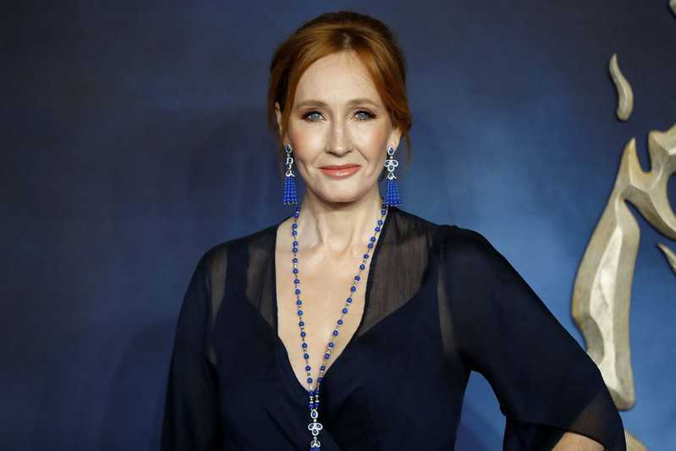
8. O autorce j. k. rowling
J.K. Rowling to angielska pisarka znana z serii powieści o Harrym Potterze.
Urodziła się w 1965 r. w Chipping Sodbury w Południowej Anglii.
Z wykształcenia jest filologiem klasycznym.
Po studiach rozpoczęła pracę w Londynie jako sekretarka.
W 1990 r. przeniosła się do Portugalii, gdzie pracowała jako nauczycielka języka angielskiego. Poznała tu swego przyszłego męża – dziennikarza Jorge Arantesa. Wyszła za niego za mąż w 1992 r., ale ten burzliwy związek szybko zakończył się rozwodem.
W 1994 r. Rowling wróciła do ojczyzny. Tutaj skończyła pierwszy tom „Harry’ ego Pottera”. Pisała go przy stoliku w kawiarni. Sytuacja finansowa Rowling była wtedy bardzo trudna – mieszkała w małym mieszkaniu i żyła z zasiłku rodzinnego.
W 1996 r. J.K. Rowling otrzymała zgodę wydania „Kamienia Filozoficznego”.
Sukces zawodowy J.K. Rowling zawdzięcza wsparciu swojego drugiego męża Neila Murraya, za którego wyszła w 2001 r.
Książki J.K. Rowling zostały przetłumaczone na ok. 50 języków i sprzedały się w nakładzie ponad 250 mln. egzemplarzy.

Slide 21
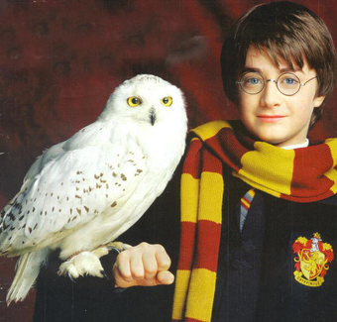
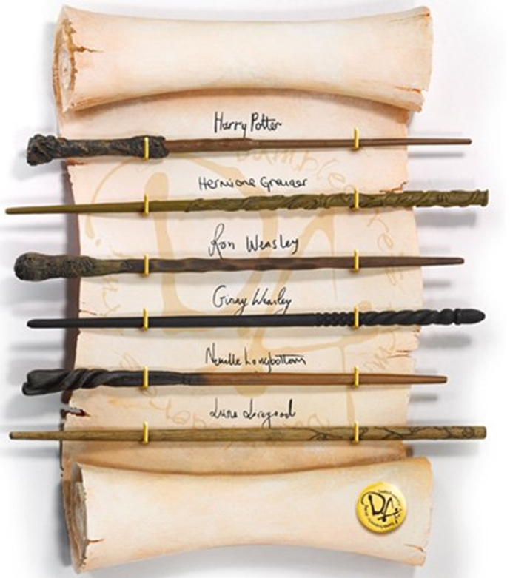
9. Ciekawostki o ekranizacji książki
1. Sowę śnieżną, Hedwigę, należącą do Harry’ego Pottera, zagrały trzy różne ptaki: Ook, Gizmo i Sprout.
2. Przez pół roku szkolono sowy, żeby nauczyły się dostarczać list do domu państwa Dursley’ów. Filmowcy własnoręcznie napisali ponad 1000 listów! Niestety były one za ciężkie dla ptaków.
3. W filmach o Harry’m Potterze wykorzystano ponad 250 tysięcy różnych elementów garderoby.
4. Do realizacji wszystkich części serii zbudowano aż 588 planów zdjęciowych.
5. Dan Radcliffe (filmowy Harry Potter) używał około 60-70 różdżek. Każda z nich była robiona na miejscu i każda była inna. Różdżki mają około 33-38 cm długości. Mimo to różdżka czarodzieja nie zmieniła się przez wszystkie lata kręcenia filmu.
Źródło: https://www.gandalf.com.pl/blog/30-ciekawostek-o-harrym-potterze-ktorych-nie-znacie/

Slide 22
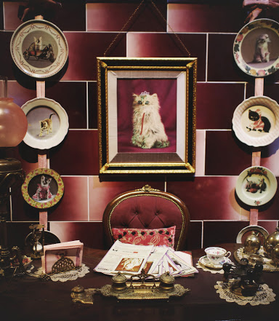
9. Ciekawostki o ekranizacji książki
6. Jedna z charakterystycznych cech młodego czarodzieja to okrągłe okulary. Radcliffe miał ponad 160 par okularów w czasie nagrywania całej historii Harry’ego Pottera.
7. Półki w gabinecie Dumbledore’a wypełniał ogromny zbiór ksiąg. W rzeczywistości to nie magiczne dzieła, a stare książki telefoniczne w różnych okładkach.
8. Meble będące wyposażeniem wież w Ministerstwie Magii zrobiono z kartonu.
9. Rubeus Hagrid, grany przez Robbiego Coltrane, ma pokaźną brodę. Zrobiono ją z sześciu osobnych pukli włosów. Przysparzała ona sporo kłopotów. Między innymi zaplątał się w nią prawdziwy nietoperz i wkręcił mały wiatrak.
10. Zwierzęta to stały element cyklu o Potterze. W piątej części serii – „Harry Potter i Zakon Feniksa” – pokazany jest ministerialny gabinet Dolores Umbridge. Jego ściany zdobią zdjęcia kotów. Zrobiono je na specjalnej sesji, na którą przywieziono 40 kotów ze schroniska. Wszystkie zwierzaki znalazły nowe domy i żaden kociak nie wrócił do schroniska.
Źródło: https://www.gandalf.com.pl/blog/30-ciekawostek-o-harrym-potterze-ktorych-nie-znacie/

Slide 23
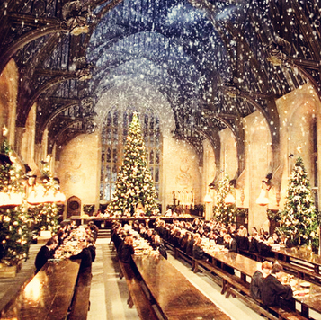
9. Ciekawostki o ekranizacji książki
11. Kiedy na planie filmowym pojawiały się tłumy dzieci, stale był obecny stomatolog. Na uwadze miał nie tyle bóle zębów, co wypadające mleczaki. Dentysta natychmiast wstawiał sztuczne zęby w miejsce tych, które wypadały. Zorganizowano to po to, żeby nie tracić czasu zdjęciowego i zachować ciągłość produkcji.
12. Magiczne mikstury i eliksiry, które pili aktorzy to najczęściej były… zupy.
13. Wszystkie ujęcia pokazujące Szkołę Magii i Czarodziejstwa Hogwart na zewnątrz zostały zrobione przy użyciu makiety, którą przez siedem miesięcy tworzył zespół liczący 40 osób.
14. Na potrzeby scen pokazujących np. śmierć wykonano 250 odlewów ciał.
15. Jeden z pierwszych planów zdjęciowych, który powstał na potrzeby produkcji, to Wielka Sala. Była tak duża, że bez trudu mogłoby zaparkować tam ponad 20 londyńskich autobusów. Na budowę Wielkiej Sali zużyto ponad 100 ton gipsu, a prace trwały cztery i pół miesiąca. Zatrudniono do nich ponad 30 osób.
Źródło: https://www.gandalf.com.pl/blog/30-ciekawostek-o-harrym-potterze-ktorych-nie-znacie/

Slide 25
AUTOR: MIKOŁAJ DYCZKOWSKI, KLASA 6E

